Slide 1
实验2
模幂运算

Slide 2
RSA算法模幂运算
模指数运算的快速算法
例如求x¹⁶，直接计算的话需做15次乘法。然而如果重复对每个部分结果做平方运算即求x，x²，x⁴，x⁸，x¹⁶则只需4次乘法。
2
Notes:
2

Slide 3
RSA算法模幂运算
求a^{m}可如下进行，其中a，m是正整数：
将m表示为二进制形式b_{k} b_{k-1}…b₀，即
m=b_{k}2^{k}+b_{k-1}2^{k-1}+…+b₁2+b₀
因此b_{k}=0 而 b_{k-i}=1或者b_{k-i}=0
3
Notes:
3

Slide 4
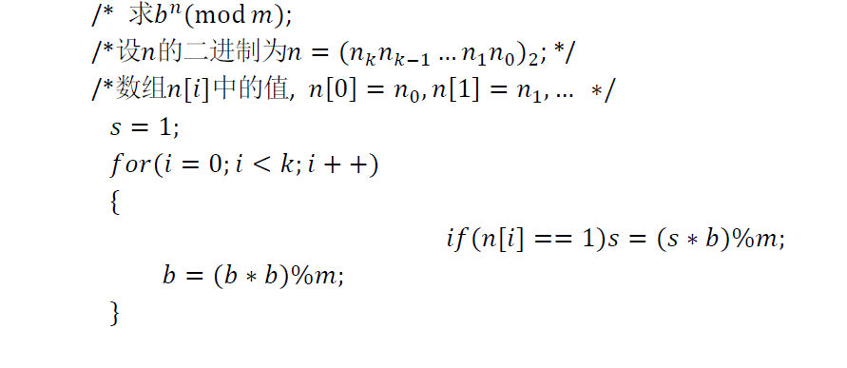
模重复平方（R-L法）

Slide 5
RSA算法模幂运算
将m表示为二进制形式b_{k} b_{k-1}…b₀，即
m=b_{k}2^{k}+b_{k-1}2^{k-1}+…+b₁2+b₀
因此b_{k}=0 而 b_{k-i}=1或者b_{k-i}=0
5
Notes:
5

Slide 6
RSA算法
例：求a¹⁹
19=1×2⁴+0×2³+0×2²+1×2¹+1×2⁰
所以
a¹⁹=((((a¹)²a⁰)²a⁰)²a¹)²a¹
6
Notes:
6

Slide 7
平方乘算法
/***令 m=b_{k}2^{k}+b_{k-1}2^{k-1}+…+b₁2+b₀，求a^{m} mod n=? ***/
d=1;
for i=k downto 0 {
d ≡(d×d) mod n; 平方
if b_{i}=1 then {
d ≡(d×a) mod n 乘法
}
}
return d
。

